Slide 1

G04
软件需求规格说明（SRS）报告
指导教师：杨枨
小组成员：郦哲聪、刘乐威、王飞钢、周德阳、冯一鸣

Slide 2

1
范围与愿景文档
2
用例文档
目录
3
SRS文档
CONTENTS
4
参考资料
5
分工及评分

Slide 3
范围与愿景文档
第一部分

Slide 4
1.1 业务目标
1. 提供丰富的有着详细背景描述的案例
2. 每一份案例应具有标准文档
3. 每个项目都有固定的角色，以角色扮演的方式开展
4. 每个角色都有明确的工作内容以及工作时间
5. 学生之间，师生之间，能以标准文档进行评分
6. 网站提供资料分享功能
7. 将以网站的形式实现该系统，所完成的网站符合同类网站的规范和标准。
8. 学生能快速便捷的组建项目小组
9. 学生能通过该系统进行有效的及时的管理和沟通。
10. 指导教师能快速加入到项目小组中进行指导，学生也能及时的接收到指导教师的建议
11. 案例拥有者能够快速便捷的对案例进行真实模拟
12. 案例拥有者能够快速创建，编辑，分享案例
13. 管理员能够方便的审核案例

Slide 5
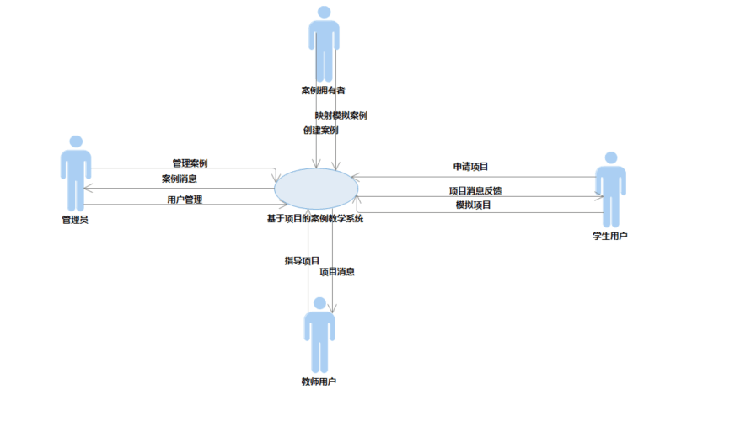
1.2 上下文图

Slide 6
1.3 用户群分类及分析
用户类别 | 从访问权限或安全级别分 | 业务操作中执行的任务 | 使用产品的频率 | 应用领域专业技能经验 | 计算机专业技能经验
学生 | 普通用户 | 案例模拟（学习） | 长期使用（很高） | 初学者 | 初学者
教师 | 普通用户 | 指导案例模拟 | 定期使用（一般） | 有一定经验 | 不确定
管理员 | 管理员 | 用户管理，案例管理 | 长期使用（很高） | 有一定经验 | 有一定经验
案例拥有者 | 普通用户 | 发布案例 | 偶尔使用（低） | 有丰富经验 | 不确定
姓名 | 职位 | 内/外部 | 项目角色
杨枨 | 教师 | 外 | 教师用户代表
杨枨 | 教师 | 外 | 案例拥有者用户代表
陈尚辉 | 教师 | 外 | 管理员用户代表
陈炫文 | 学生 | 外 | 学生用户代表
陈依伦 | 学生 | 内 | 开发小组代表

Slide 7
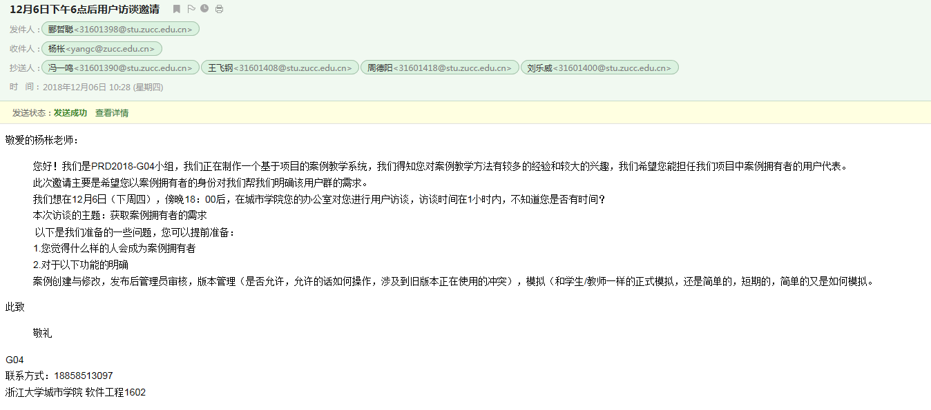
1.4 用户代表邀请

Slide 8
用例文档
第二部分

Slide 9
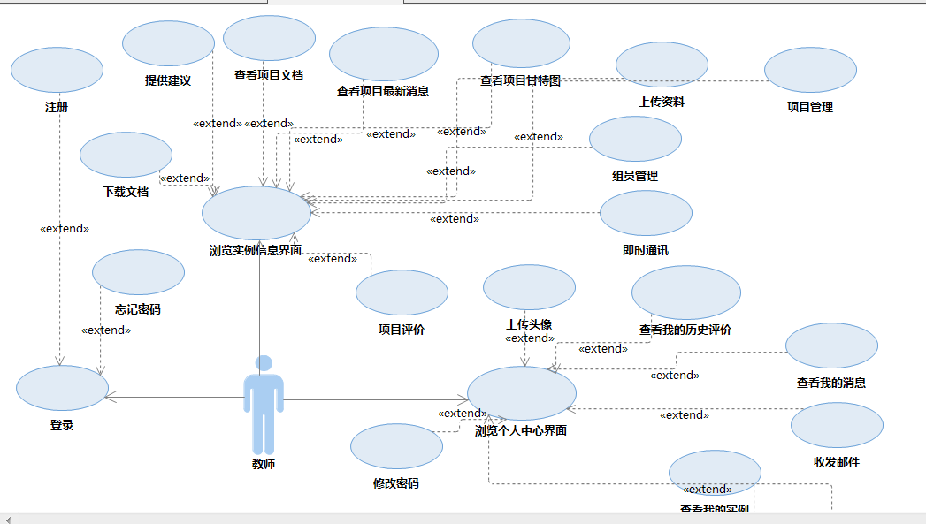
2.1 用例图部分展示
用例图
用例图分为按照四个用户群分类，
每一个用户群都有一张顶层用例图和对应的一些功能模块的用例图。
教师用户顶层用例图

Slide 10
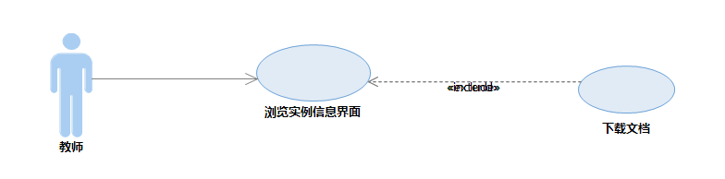
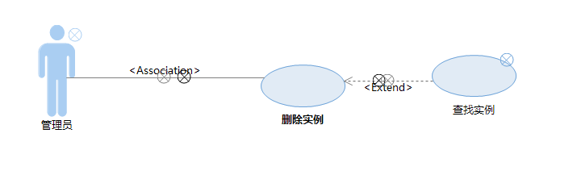
2.1 用例图部分展示
用例图
用例图分为按照四个用户群分类，
每一个用户群都有一张顶层用例图和对应的一些功能模块的用例图。
教师下载文档
管理员删除项目

Slide 11
ID和名称 | S-1-3,学生忘记密码
创建人 | 王飞钢
创建时间 | 2018年12月19日
操作者 | 学生
描述 | 学生登陆时忘记密码，需要找回自己的密码
触发条件 | 学生在登录时，忘记自己的密码，希望找回自己的密码
前置条件 | 学生已有一个注册账号且该账号未被冻结
后置条件 | 1.学生新密码，邮箱验证码信息记录到数据库 2.显示登录界面
正常流程 | 1-3.0学生修改自己账号密码 1.学生打开网站登陆页面 2.点击忘记密码 3.填写用户名，邮箱，邮箱验证码，新密码，确认新密码。 4．系统修改该用户的密码并且存储到系统中 5.返回登录界面
可选流程 | 无
异常 | 1-3.0E1用户名不存在 1.系统提示信息：账号不存在 1.3.0E2邮箱与用户名不匹配 1.系统提示信息：邮箱与用户不匹配 1-3.0E3邮箱验证码不正确 1系统提示信息：邮箱验证码不正确 1-3.0E4密码输入格式有误 1系统提示信息：密码输入格式有误 1.3.0E2邮箱输入格式有误 1.系统提示信息：邮箱输入格式有误
输入 | 1-3.0用户名，邮箱，邮箱验证码，新密码，确认新密码。
输出 | 1-3.0找回密码成功，跳转至登陆界面
业务规则 | BR-S-1用户名已存在的 BR-S-2新密码长度6-20 BR-S-3确认密码一致 BR-S-4邮箱格式正确 BR-S-5邮箱验证码正确
优先级
2.2 用例场景部分展示
用例场景
用例场景参考了书上IEEE830的模板和网上ISO9001的模板进行了修改。

Slide 12
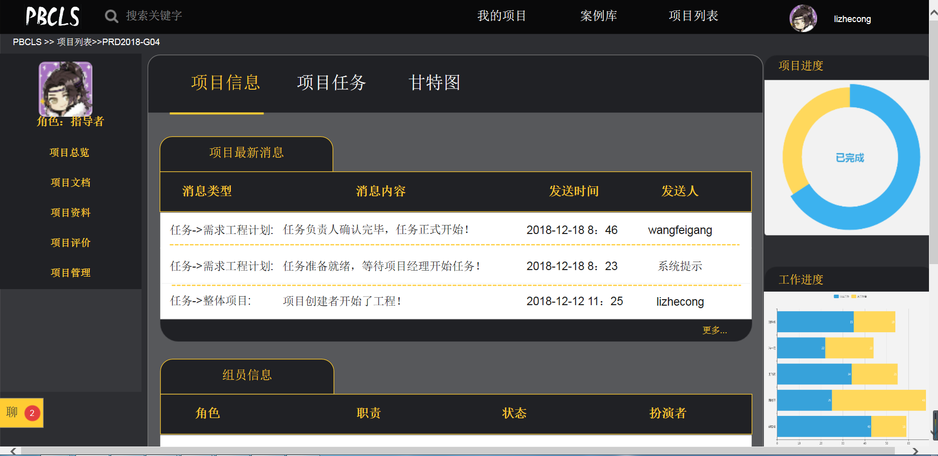
2.3 界面原型部分展示
界面原型采用Axure RP 8制作

Slide 13
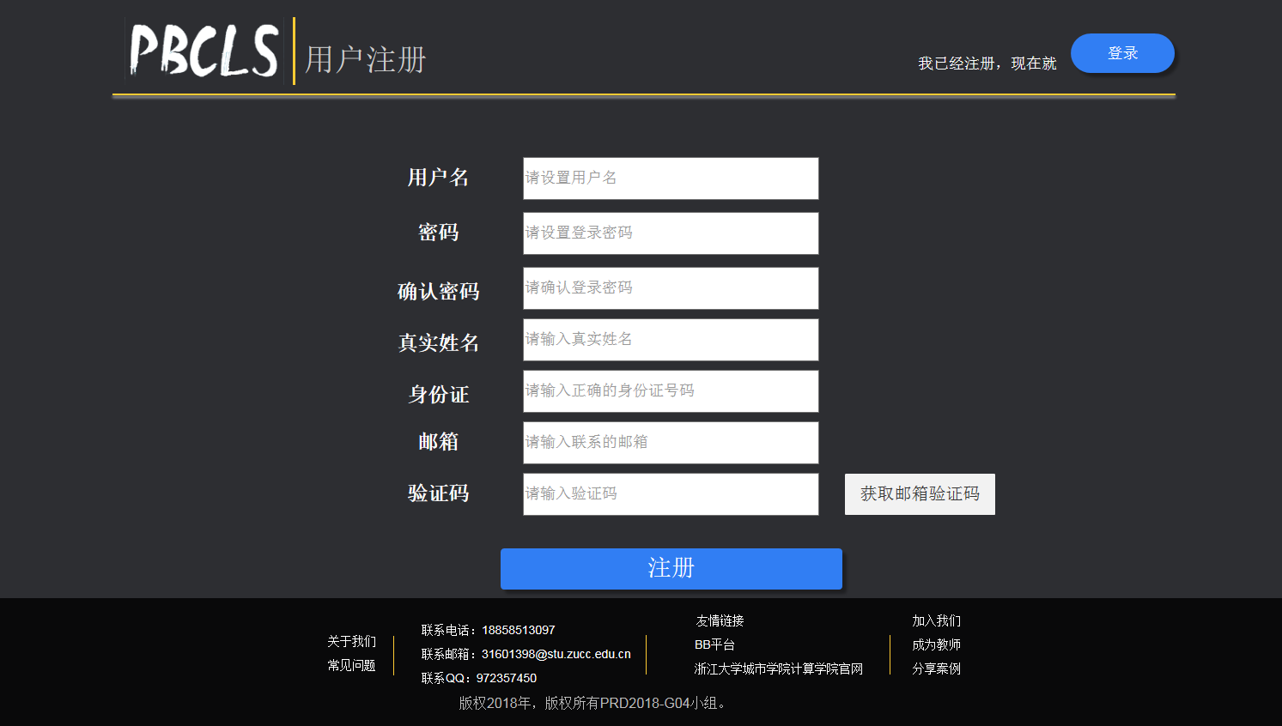
2.3 界面原型部分展示
界面原型采用Axure RP 8制作

Slide 14
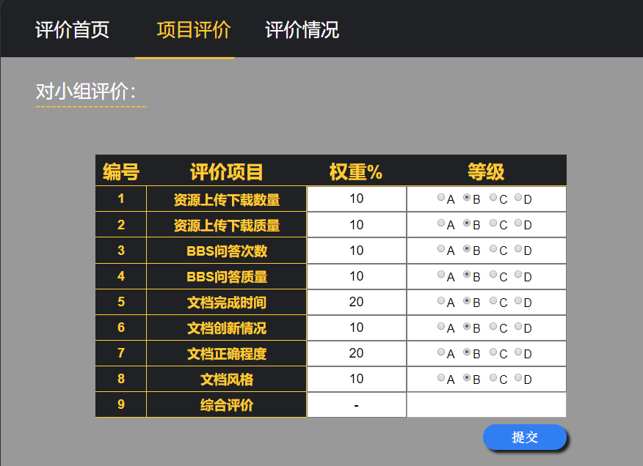
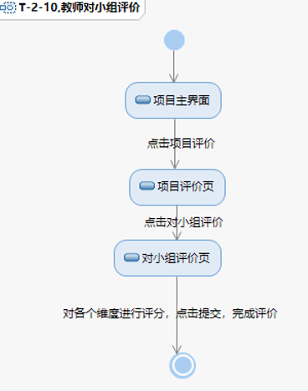
2.4 对话框图部分展示
ID和名称 | T-2-10,教师对小组评价
创建人 | 周德阳
创建时间 | 2018年12月25日
操作者 | 教师
描述 | 教师进行评价
触发条件 | 教师对已完成任务进行评价
前置条件 | 1.教师已注册 2.教师已登录 3.项目已经完成
后置条件 | 1.教师完成评价后，自动计算得分
正常流程 | 2-10.0.教师进入项目主页面 1.点击项目评价，进入项目评价首页 2.点击项目评价分页，选择对小组的评价，进入小组评价页 3.完成打分后，点击提交
可选流程 | 无
异常 | 2-10.0E1项目未完成，无法对小组进行评分 1.系统提示信息：该项目未完成，无法评价
输入 | 2-10.0 教师对小组的打分表
输出 | 2-10.0 教师对小组的打分信息
业务规则 | 无
优先级
对话框图，直接对应用例场景和界面原型

Slide 15
SRS文档
第三部分

Slide 16
3.1 非功能需求
3.1.1 正确性
本系统在需求开发与设计阶段设计了详细的测试用例，用以测试并保证网站系统的正确性。
3.1.2 可靠性
本系统会自动更新、保存每天的运行日志，管理员也会定期在网站系统的运行时间内对网站进行备份，也可以设置自动备份，在发生异常事故时能及时恢复。
3.1.3 易用性
本系统在需求开发阶段与各用户代表进行了多次详细深入的访谈，并且在界面的设计上基本保持各类用户一致的体验。且网站有帮助功能附有用户手册。
3.1.4 性能需求
一个普通接受的响应时间标准为2：5：10，故本网站响应时间要就在2s之内

Slide 17
3.2 需求优先级打分
小组规定：
优先级矩阵中的相对收益以及相对损失分别由各用户代表填写，教师用户部分由教师代表-杨枨老师填写，管理员用户部分由管理员代表-学长或者学姐填写，学生用户代表部分由学生代表-陈铉文同学填写，owner部分由杨枨老师填写。打分标准为：打分范围为1-9,1代表影响非常轻微，2代表影响轻微，3代表影响较为轻微，4代表影响一般，5代表影响有点重要，6代表影响较为重要，7代表影响重要，8代表影响很重要，9代表极具影响。优先级=A*价值%/（成本%+风险%）（各代表类别权重A：客户代表*1.5；用户代表*1.0；游客代表*0.5）
更具小组选题情况，我们将用户分为四类（教师、学生、案例拥有者、管理员）进行需求优先级排序。

Slide 18
3.2 需求优先级打分
部分学生需求优先级打分表展示
功能 | 相对收益 | 相对损失 | 总价值 | 价值% | 相对成本 | 成本% | 相对风险 | 风险% | 用户权值 | 优先级
学生登陆 |  |  |  |  |  |  |  |  | 1
学生注册 |  |  |  |  |  |  |  |  | 1
忘记密码 |  |  |  |  |  |  |  |  | 1
项目管理 |  |  |  |  |  |  |  |  | 1
创建新实例 |  |  |  |  |  |  |  |  | 1
案例详情 |  |  |  |  |  |  |  |  | 1
组员管理 |  |  |  |  |  |  |  |  | 1
最新消息 |  |  |  |  |  |  |  |  | 1
查看正在进行任务 |  |  |  |  |  |  |  |  | 1
查看我的任务总览 |  |  |  |  |  |  |  |  | 1
查看任务甘特图 |  |  |  |  |  |  |  |  | 1
文档浏览 |  |  |  |  |  |  |  |  | 1
查看已有资料列表 |  |  |  |  |  |  |  |  | 1
上传资料 |  |  |  |  |  |  |  |  | 1
查看最终评价 |  |  |  |  |  |  |  |  | 1

Slide 19
3.3 数据字典
数据元素 | 描述 | 数据构成或者数据类型 | 数据长度 | 数据取值
系统登入申请 | 系统登入申请 | 用户名称 +用户密码
忘记密码申请 | 忘记密码，进行新密码设置 | 用户名称 +用户密码 +确认密码 +真实姓名 +身份证 +邮箱 +验证码
注册申请 | 进行注册 | 用户名称 +用户密码 +确认密码 +真实姓名 +身份证 +邮箱 +验证码
正在进行的项目 | 学生界面正在进行的项目粗览 | 项目名称 +案例名称 +角色 +项目创建者 +项目创建时间
最新消息 | 学生正在进行项目中的消息 | 消息类型 +消息内容
队员信息 | 在同一个项目的队员信息 | 角色 +用户名
用例级别数据字典

Slide 20
3.3 数据字典
字段名 | 实际字段名 | 类型 | 是否能为空 | 键型 | 说明 | 备注
用户id | userid | int(11) | 否 | 主码 | 用户的唯一id标识 | s-4-2(输入）；s-4-3（输入）；s-4-4（输入）
实例编号 | taskid | int(11) | 否 | 主码 | 实例的唯一id标识 | s-4-2(输入）；s-4-3（输入）；s-4-4（输入）
讨论id | talkid | int(11) | 否 | 主码 | 讨论id的唯一id标识 | s-4-2(输入）；s-4-3（输入）；s-4-4（输入）
讨论内容 | con | varchar(255) | 否 |  | 讨论内容 | s-4-2(输出）；s-4-3（输出）；s-4-4（输出）
用户名称 | username | varchar(255) | 否 |  | 用户名称 | s-4-2(输出）；s-4-3（输出）；s-4-4（输出）
用户头像 | head | varchar(255) | 否 |  | 用户头像 | s-4-2(输出）；s-4-3（输出）；s-4-4（输出）
时间 | time | Date | 否 |  | 时间 | s-4-2(输出）；s-4-3（输出）；s-4-4（输出）
点赞数 | znum | int(11) | 否 |  | 点赞数 | s-4-2(输出）；s-4-3（输出）；s-4-4（输出）
踩数 | cnum | int(11) | 否 |  | 踩数 | s-4-2(输出）；s-4-3（输出）；s-4-4（输出）
回复内容 | reflect | varchar(255) | 否 |  | 回复内容 | s-4-2(输出）；s-4-3（输出）；s-4-4（输出）
数据库级别数据字典

Slide 21
3.3 数据字典
TBD

Slide 22
3.4 测试用例部分展示
测试用例 | 修改密码
测试用例ID | S-3-2
输入/动作 |  | 期望的输出/相应 | 实际情况 | 设计方法
原密码：空 新密码：空 确认新密码：空 |  | 提示信息：原密码不正确 |  | 边界值分析法
原密码：1234567 新密码：12345 确认新密码：空 |  | 提示信息：新密码长度不能小于6位 |  | 边界值分析法
原密码：1234567 新密码：123456 确认新密码：空 |  | 提示信息：两次密码不一致 |  | 边界值分析法
原密码：123456a 新密码：1234567 确认新密码：空 |  | 提示信息：两次密码不一致 |  | 边界值分析法
原密码：123456a 新密码：1234567 确认新密码：1234567 |  | 修改密码成功，返回上一界面 |  | 边界值分析法
更具V模型的指导，需求阶段的测试用例应当是验收测试测试用例。每个测试用例与用例场景对应，采取黑盒测试中（边界值分析、等价类、错误推断）的方法进行编写。

Slide 23
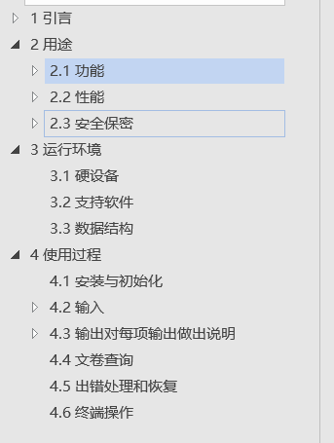
3.5 用户手册
用户手册参考了GB模板，并且参考了滴答清单的用户手册进行编写。

Slide 24
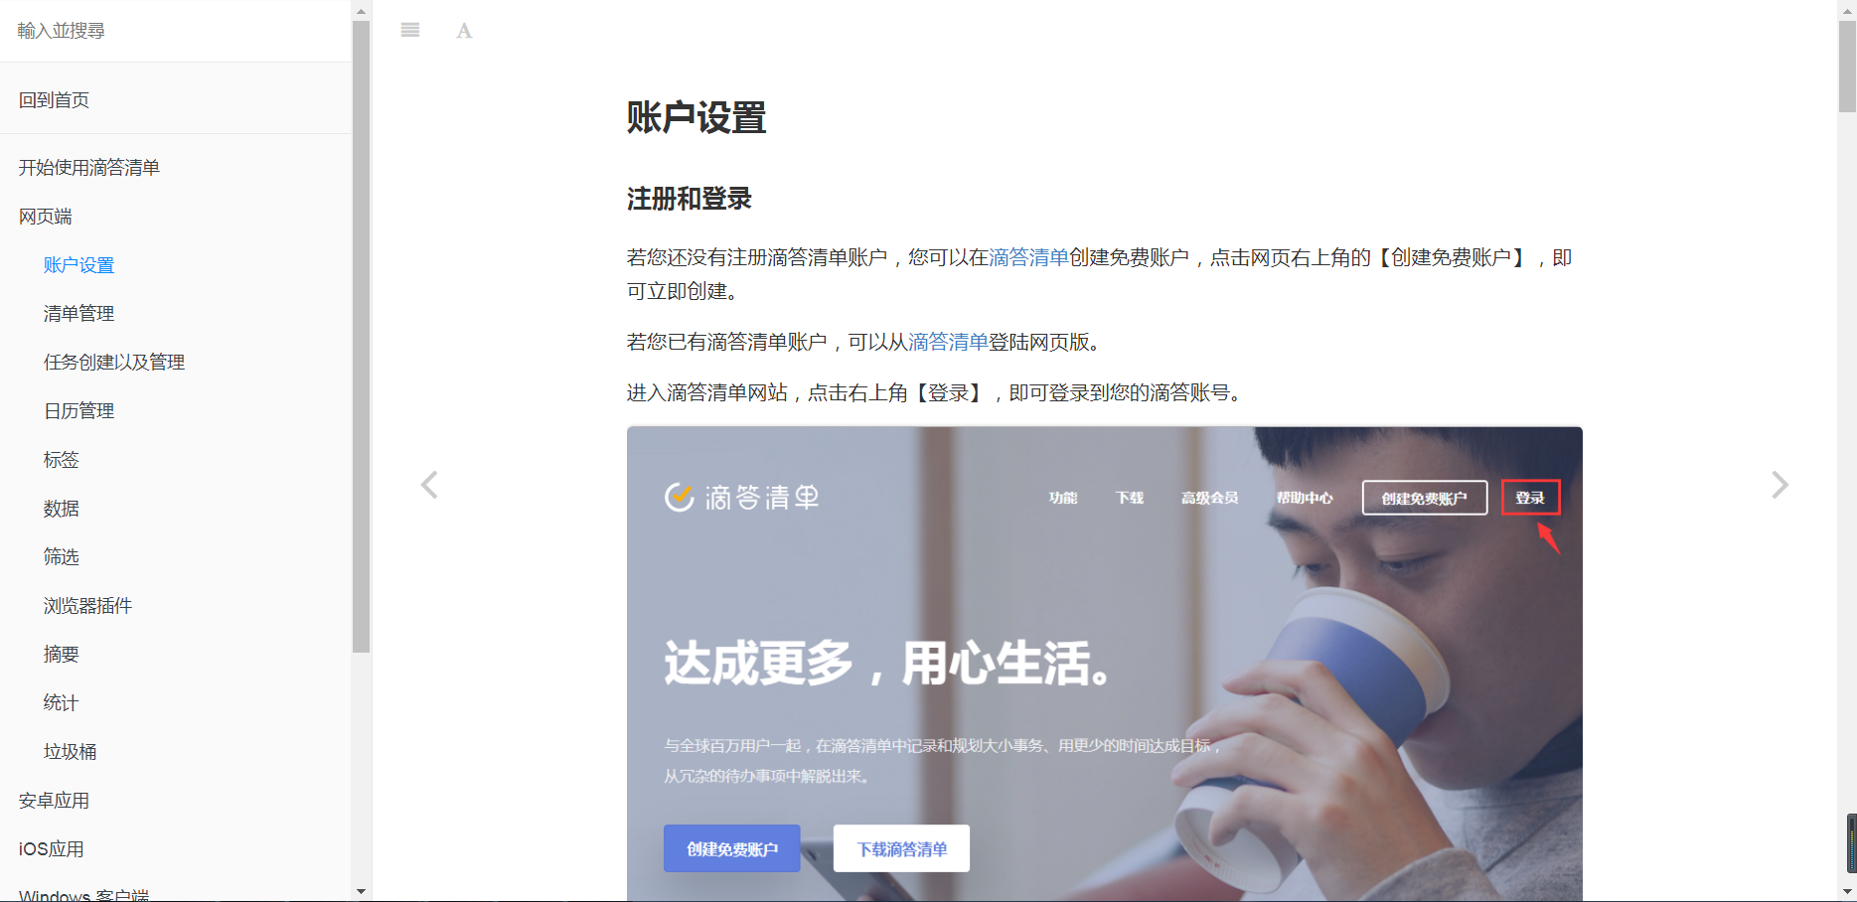
3.5 用户手册
滴答清单用户手册样例

Slide 25
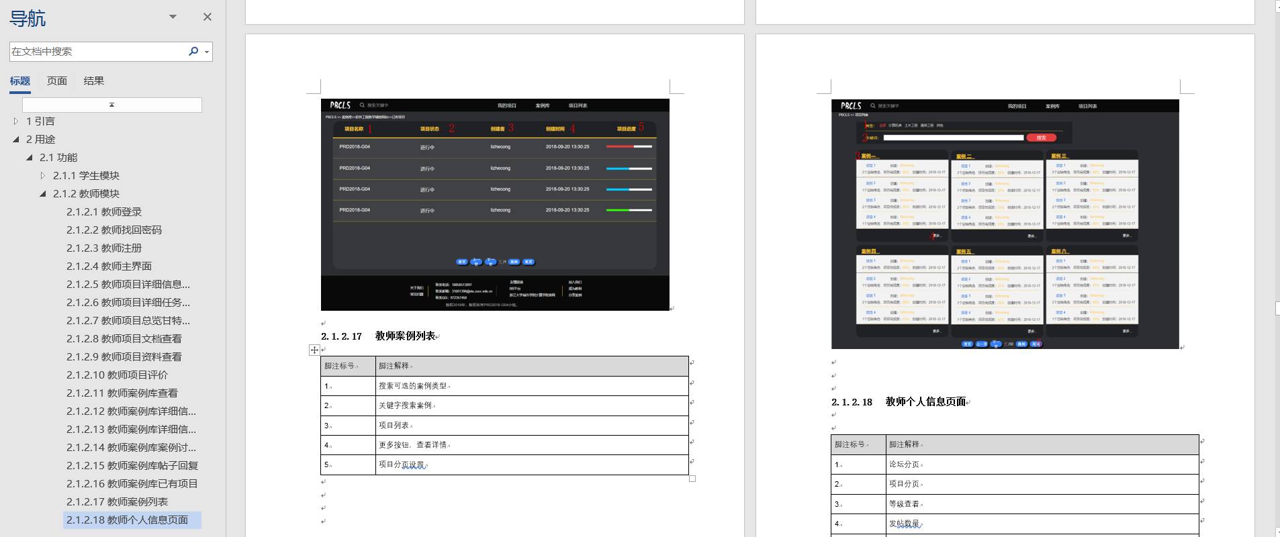
3.5 用户手册
参考后的测试用例

Slide 26
参考资料
第四部分

Slide 27

参考资料
01
文档资料
【1】PRD2018-G04-产品愿景和项目范围文档
【2】PRD2018-G04-软件需求规格说明(SRS)
【3】PRD2018-G04-用户手册
【4】PRD2018-G04-测试用例
网页资料
02
您的内容打在这里，或者通过复制您的文本后，在此框中选择粘贴，并选择只保留文字。
书籍资料
【5】《UML2基础、建模与设计教程》杨弘平等著
清华大学除本社 CIP：127741号
【6】《软件需求》第三版Karl Wiegers、Joe Beattty著 李忠利等译
清华大学出版社 CIP：ISBN: 9787302426820
03

Slide 28
分工及评分
第五部分

Slide 29
分工及评分（100分制）
原型制作及修改、文档验收、案例拥有者用例初版、数据字典初版 78分
郦哲聪
用户手册、教师用户用例 79分
周德阳
分工及评分
测试用例、管理员用户、需求管理工具学习、数据字典初版 80分
冯一鸣
王飞钢
需求优先级表格制作、学生用户用例 76分
SRS文档起草、案例拥有者用例完善、用例级数据字典 77分
刘乐威

Slide 30

THANKS！

